Slide 1
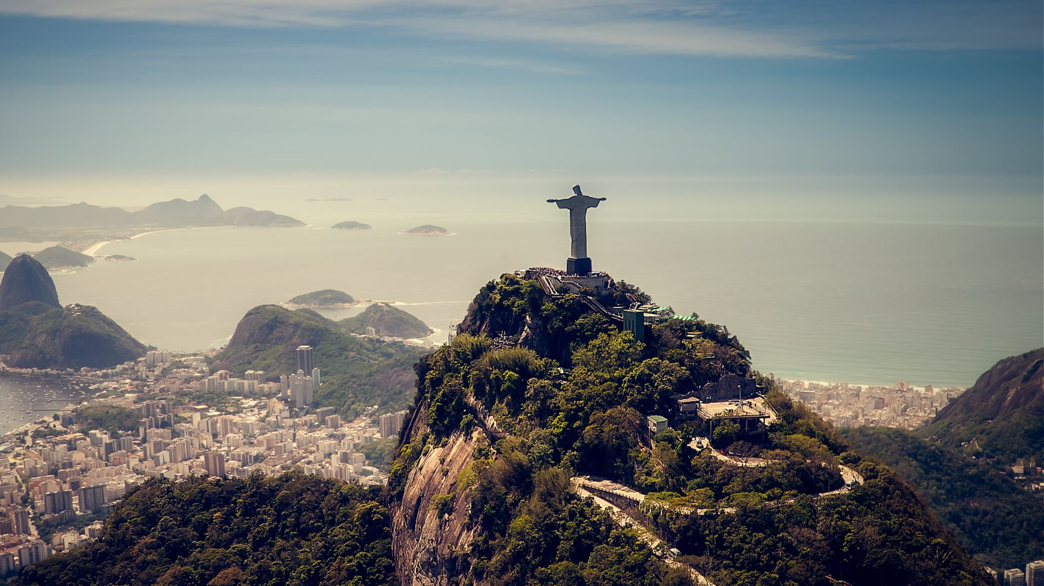
Jesus
Korsfestelsen og Oppstandelsen

Slide 2
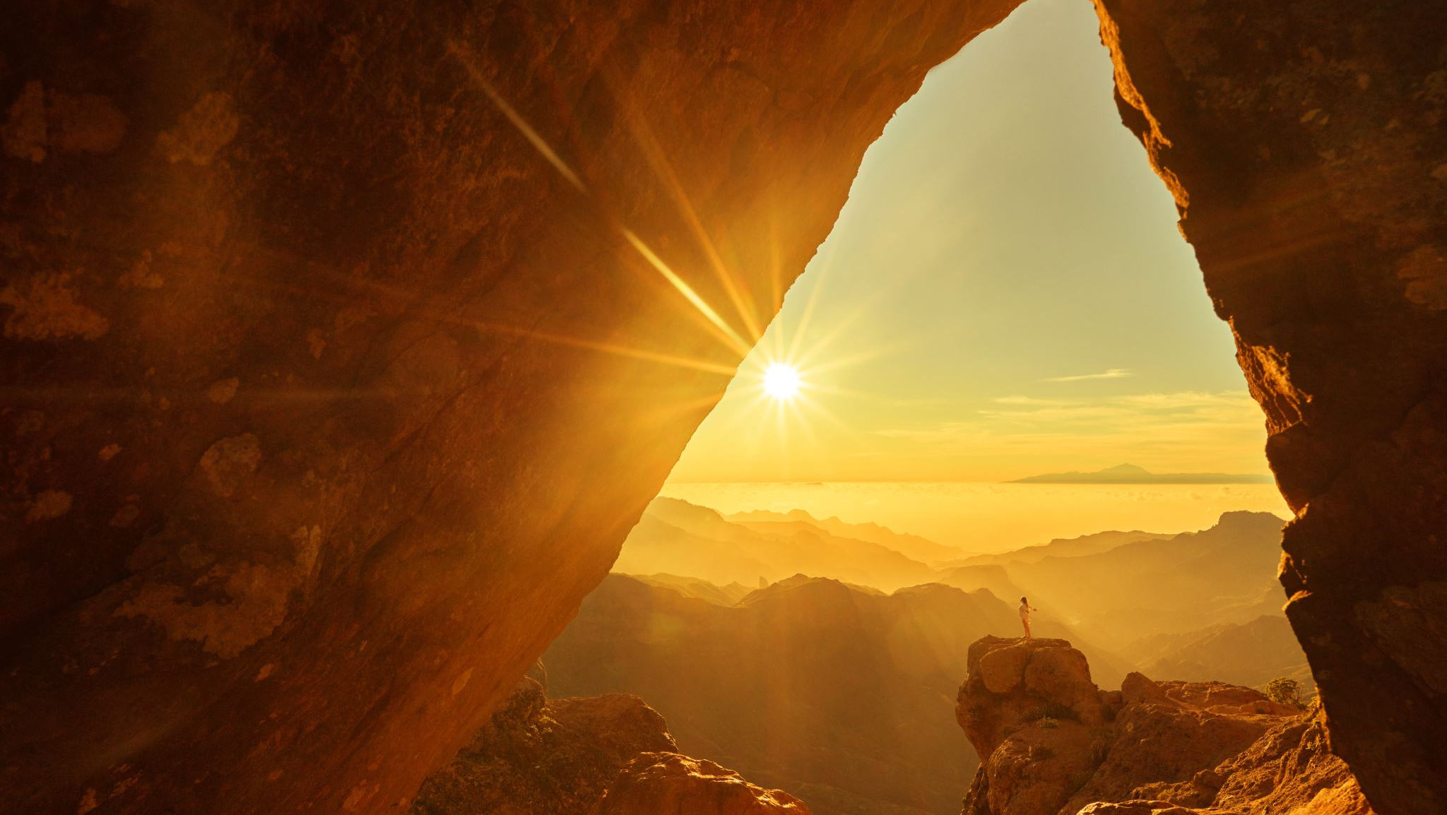
Korsfestelse og oppstandelsen
Hva skjedde egentlig med Jesus i Den stille uke og i påsken (tiden etter oppstandelsen)?
På neste lysbilde (lysbildet nr. 3) finner dere en quiz for å teste hva dere. Kan fasiten finnes på lysbildet nr. 4. Disse kan det være lurest og lettest å ha på ark. De finnes i kateketens ressurser på Bli Lys!
Etter dette kommer noen forklaringer på fasitsvarene. Disse kan være greie å gjennomgå slik at dere skjønner sammenhengen: Hvorfor hendte det som hendte med Jesus og disiplene hans?

Slide 3
 | Den stille uke og Påsken | Sant-? | Usant-?
1 | Den stille uke er hele fastetiden før påsken, og påsken regnes fra palmesøndag og frem til 2.påskedag.
2 | Mange jøder jublet da Jesus kom ridende inn på et esel i Jerusalem på Palmesøndag. De trodde han skulle frigjøre dem fra romerne.
3 | Like etter at Jesus kom ridende inn i Jerusalem på et esel, ble han rasende på alle de som hadde salgsboder på tempelplassen.
4 | Da Jesus sa at templet i Jerusalem kom til å legges i ruiner, og at han selv skulle bygge det opp igjen på tre dager, snakket Jesus om sin oppstandelse fra de døde.
5 | Måltidet Jesus og disiplene hans feiret torsdag i Den stille uke var i utgangspunktet et utradisjonelt måltid blant jødene.
6 | Jesus avslørte at en av dem skulle forråde ham allerede da han vasket føttene til disiplene sine.
7 | Jesus ble først sent til Pontius Pilatus etter at han ble tatt til fange.
8 | Peter forrådte Jesus tre ganger før hanen gol.
9 | Til ypperstepresten svarte Jesus han var Guds sønn og at han snart skulle sitte ved Guds høyre hånd i himmelen.
10 | Jesus døde «ved den niende time» (Luk 23,44) som var klokken 21:00 på kvelden.
11 | Jesu lidelse og død er det største tegnet på kjærlighet som finnes.
12 | De jødiske religiøse lederne hadde følt seg truet av Jesus, fordi de var redde for at han var fra djevelen og ikke fra Gud, og at Jesus dermed ville villede det jødiske folk.
13 | Pilatus bestemte at det skulle stå «Jesus fra Nasaret, jødenes konge» på graven til Jesus.
14 | Det var noe kvinner som fant Jesus i graven etter at han hadde stått opp fra de døde.
15 | Noen av Jesu venner treffer Jesus mens de er på vei til Emmaus, like etter at Jesus har stått opp. De kjenner ham først ikke igjen.
16 | Jesus forteller disiplene sine at de skal få de samme kreftene og evnene som gjorde at han kunne helbrede syke og gjøre under.
17 | Denne kraften, og evnen til å spre Guds ord til alle mennesker, får disiplene på Kristi himmelfartsdag.

Slide 4
 | Den stille uke og Påsken FASIT | Sant-? | Usant-?
1 | Den stille uke er hele fastetiden før påsken, og påsken regnes fra palmesøndag og frem til 2.påskedag. |  | x
2 | Mange jøder jublet da Jesus kom ridende inn på et esel i Jerusalem på Palmesøndag. De trodde han skulle frigjøre dem fra romerne. | x
3 | Like etter at Jesus kom ridende inn i Jerusalem på et esel, ble han rasende på alle de som hadde salgsboder på tempelplassen. | x
4 | Da Jesus sa at templet i Jerusalem kom til å legges i ruiner, og at han selv skulle bygge det opp igjen på tre dager, snakket Jesus om sin oppstandelse fra de døde. | x
5 | Måltidet Jesus og disiplene hans feiret torsdag i Den stille uke var i utgangspunktet et utradisjonelt måltid blant jødene. |  | x
6 | Jesus avslørte at en av dem skulle forråde ham allerede da han vasket føttene til disiplene sine. | x
7 | Jesus ble først sent til Pontius Pilatus etter at han ble tatt til fange. |  | x
8 | Peter forrådte Jesus tre ganger før hanen gol. |  | x
9 | Til ypperstepresten svarte Jesus han var Guds sønn og at han snart skulle sitte ved Guds høyre hånd i himmelen. | x
10 | Jesus døde «ved den niende time» (Luk 23,44) som var klokken 21:00 på kvelden. |  | x
11 | Jesu lidelse og død er det største tegnet på kjærlighet som finnes. | x
12 | De jødiske religiøse lederne hadde følt seg truet av Jesus, fordi de var redde for at han var fra djevelen og ikke fra Gud, og at Jesus dermed ville villede det jødiske folk. |  | x
13 | Pilatus bestemte at det skulle stå «Jesus fra Nasaret, jødenes konge» på graven til Jesus. |  | x
14 | Det var noe kvinner som fant Jesus i graven etter at han hadde stått opp fra de døde. |  | x
15 | Noen av Jesu venner treffer Jesus mens de er på vei til Emmaus, like etter at Jesus har stått opp. De kjenner ham først ikke igjen. | x
16 | Jesus forteller disiplene sine at de skal få de samme kreftene og evnene som gjorde at han kunne helbrede syke og gjøre under. | x
17 | Denne kraften, og evnen til å spre Guds ord til alle mennesker, får disiplene på Kristi himmelfartsdag. |  | x

Slide 5
Forklaringer til quiz-fasiten Hvis dere nå har gjennomgått fasiten, kan det være dere lurer på om fasiten er feil et par steder. Dette er fordi det blant annet er en del lurepåstander. Her kommer en kort forklaring til hver av påstandene:
1 – Det stille uke er tiden fra Palmesøndag (når Jesus rir inn i Jerusalem) til påskeaften (natten/tidspunktet da) Jesus sto opp fra de døde. Påsken begynner først etter at Jesus sto opp fra de døde, og varer i 50 dager (se punkt 17).
2 – Jødene regnet med at det Gudsrike Jesus kom med skulle være noe de ville oppleve mens de levde på jorden. Jesu rike var «ikke av denne verden», som han selv svarte til Pilatus, da Pilatus spurte om han var konge. Jesus skulle frigjøre menneskene fra ondskap og synd slik at de (vi) kunne komme til Guds evige rike etter at vi dør.

Slide 6
3 – Dette stemmer. Det var to grunner til at Jesus gjorde dette. For det første var Jesus sint fordi plassen foran Guds hus (altså tempelplassen) lignet mer på en markedsplass og ikke en bønnens plass, slik den burde være. Jesus skjelte ut de jødiske religiøse lederne som tillot dette, og kalte dem for en gjeng opprørere. Dette leder rett inn i den andre grunnen: Jesus trengte å få de jødiske lederne til å hate ham såpass mye at de var villige til å arrestere ham og å be romerne om å få ham henrettet. Jesus visste at det han gjorde på tempelplassen i begynnelsen av det vi nå kaller «Den stille uke», ville sette hele denne prosessen i sving. Dette var jo det aller viktigste som skulle skje med Jesus: At han skulle dø for så å overvinne døden.
Her kan vi kanskje legge til årsaken til hvorfor vi kaller dette for «Den stille uke» på norsk. Dette er jo en tid da vi forbereder oss på det grufulle som skal skje med Jesus, og en gammel tradisjon er at det da blant annet ikke ringes med kirkeklokker. Da blir det forholdsvis stille. På andre språk har uken fått andre navn. På engelsk heter den «Holy Week», altså den hellige uke, på tysk «Karwoche» som oversettes til sørgeuken (den stille uke – Store norske leksikon (snl.no)).

Slide 7
4 – Ta en titt på det som står i Johannes 2,19 (litt før og en del av det som kommer etter dette): Bibelselskapet | Nettbibelen. Jesus snakker ikke om tempelbygningen, men om hva den representerer, og om hva som skal erstatte templet. For jødene var templet nemlig det aller helligste, det stedet der pakten med Gud (de 10 bud) ble oppbevart. Der var Gud til stede. Jesus forteller dem med dette at han er den nye pakten med Gud. De som vil nå frem til Gud, må gå «gjennom» Jesus. Dette betyr at de om tro på det Jesus sier, at Jesus er Guds sønn, og at Jesus er veien som leder dem til Gud. På denne måten møter menneskene Gud når de følger Jesus, De vil med andre ord ikke lenger ha behov for å møte Gud inne templet.
Det som var helt crazy med tanke på akkurat det Jesus sa her, var at tempelet faktis ble ødelagt av romerne 70 år etter at Jesus ble født.
5 – Jødene feiret alltid et stort og viktig måltid i påsken til minne om sine forfedres flukt fra Egypt etter at flere generasjoner hadde opplevd å leve i fangenskap under flere faraoer. Måltidet Jesus feiret var dermed i utgangspuktet et tradisjonelt jødisk høytidsmåltid. Jesus var jo selv Jode. Det som gjorde hendelsen på Skjærtorsdag så spesiell, var måten Jesus feiret dette måltidet på. Han gjorde selve feiringen til noe helt nytt ved å innstifte nattverden på akkurat denne dagen.

Slide 8
Kanskje kjenner dere til historien om jødenes flukt fra Egypt-? Noe dere i hvert fall kjenner til nå er historien om de 10 bud. Moses var den som fikk de 10 bud, og det var nettopp ham som hadde fått oppdraget fra Gud om å lede jodene fra fangenskapet hos Farao i Egypt til frihet i sitt eget land, Kanaans land. Det var på denne frigjøringsvandringen at Gud ga Moses de 10 bud. Det skjede utrolig mye på denne vandringen, men det hele startet med at jødene spiste et lam de hadde fått beskjed om å slakte. Dette var mens de fremdeles bodde i Egypt. Så skulle de smøre lammets blod over sine dørstokker slik at Gud ikke skulle straffe dem slik han skulle straffe de egyptiske familiene.
Hvis du har lest eller hørt litt om Moses, så har du kanskje hørt om hvor vanskelig det var for Moses å overtale Farao til å gi israelittene sin frihet slik at de kunne forlate Egypt og vende tilbake til sitt eget land. Fara hadde først sagt ja til dette, men så nektet han. Det første til at Gud sendte 10 landeplager over egypterne, og den aller verste av disse var da Gud drepte den førstefødte sønnen i alle de egyptiske familiene. Ettersom alle de jødiske husene hadde smurt et lams blod over dørstolpen, gikk ikke Guds engler inn og drepte noen i disse husene. Det var med andre ord blodet fra et lam som reddet livet til israelittene.

Slide 9
Det var svært vanlig for jødene å brenne (ofre) et dyr til Gud. Lam var svær vanlige ettersom de fleste hadde sauer. Ettersom sauene var det de livnæret seg på (det var deres inntekt og levebrød), så var sauene noe av det aller viktigste man eide på den tiden. Det var det unge, eller minste sauene – altså lammene – som var verdt mest. Man ofret altså det mest dyrebare man hadde til sin Gud.
Jesus blir omtalt som et offerlam. Ikke som et offer fra menneskene til Gud, men omvendt. Her er det Gud som ofrer seg – eller sin sønn til oss mennesker. Akkurat som at lammets blod reddet jødene fra å miste det mest dyrebare de eide, nemlig sin førstefødte sønn, er det nå Jesu blod – det at Jesus måtte blø og lide helt til han døde – som nå redder alle mennesker fra en evig fortapelse (altså et liv uten Gud).
Som dere ser så er måltidet Jesus feiret på Skjærtorsdag i utgangspunktet tradisjonelt Det er også utrolig symbolsk: Den gamle symbolske handlingen går nå over i en annen og mye viktigere hendelse: Når jødene feirer påske, minnes de det som skjedde da deres folk greide å rømme fra Egypt. Når vi kristne feirer påske, og hver gang vi feirer messen, minnes vi at Jesus – Gud selv – ofret seg for oss mennesker. At han vant over døden, og at han – gjennom sitt blod og sitt legeme (sin kropp) er den nye pakten mellom Gud og menneskene.

Slide 10
6 – Jepp! Det som står, er helt riktig! De fleste husker kanskje at Jesus avslørte det da han brøt brødet under måltidet samme dag. Sjekk det som står i evangeliet etter Johannes kapittel 13, vers 26. I det samme kapitlet litt lenger opp (vers 10-11) sier Jesus følgende til Peter for å få Peter og de andre til å forstå at dette ikke kun handler om å bli ren på utsiden av kroppen, men ren i sjelen: « Den som er badet, er helt ren og trenger bare å vaske føttene. Dere er rene – men ikke alle.» Så står det videre: For han visste hvem som skulle forråde ham.
7 – Nei. Han ble først sendt til yppersteprestene, jødenes religiøse ledere. Kaifas var navnet på den aller øverste («ypperste») lederen. Les gjerne om hele seansen der Jesus blir tatt til fange, og så det som skjer med ham etter dette: Bibelselskapet | Nettbibelen
8 – Her ble dere kanskje lurt? Peter forrådte ikke Jesus. Det var det Judas som gjorde. Peter fornektet Jesus. Han sa han ikke kjente til ham og ikke visste noe om ham. Da nektet ham altså for å ha noe med Jesus å gjøre. Han, som var den viktigste disippelen! Men, det stemmer at det var tre ganger, da 😊

Slide 11
9 – Jepp! Gjengivelsene av det som skjedde med Jesus er litt forskjellige fra evangelie til evangelie, det er har dere kanskje sett nå. Evangelistene har valgt å fokusere på litt forskjellige ting, selv om de gjengir de samme historiene. I Matteus evangeliet kap. 26 vers 57-67 ser vi at Jesus sier nettopp dette (fra påstand nr. 9) til ypperstepresten Kaifas: Bibelselskapet | Nettbibelen
10 – «Den niende time» var kl 15:00 (altså kl 3 på ettermiddagen). Det er derfor det er vanlig å begynne langfredagsliturgien akkurat da.
11 – Hvis noen velger å dø slik at du skal få leve… Det sier seg selv ❤️ Ikke bare led Jesus en grusom død. Han var også klar over at han skulle gjennom dette. Likevel visste han at han ikke bare skulle spare livet til ett mennesket ved å gjøre dette, men til alle mennesker så lenge vi velger å tro på Jesus og på det som skjedde med Ham.

Slide 12
12 – Ypperste (øverste-) prestene, som var de religiøse lederne til jødene var nok dessverre mest opptatt av egen makt og posisjon. De trodde på en Messias som skulle komme og gjøre dem enda mektigere. De var jo tross alt ledere for Guds utvalgte folk. Det Jesus talte om var helt motsatt av dere forestilling om Gud. Jesus ville hjelpe fattige, svake og syke. Han ville tilgi syndere, og han ville at de rike skulle gi fra det de eide til fordel for andre. Jordisk makt var rett og slett ikke viktig sa Jesus. En god leder er en som tjener andre og ikke en som lar andre tjene seg. Alt dette så yppersteprestene som en eneste stor trussel. Derfor måtte Jesus bort for godt.
13 – Ja og nei. Det skulle riktignok stå «INRI» (som betyr Jesus fra Nasaret jødenes konge), men ikke på graven, men på korset til Jesus.
14 – Det var noen kvinner som først kom til graven etter at Jesus hadde stått opp. Men, de møtte ikke Jesus. De møtte noen engler som fortalte dem om oppstandelsen og som ba kvinnene gå og fortelle dette til disiplene.

Slide 13
15- Det stemmer! Det var Emmausvandrerne, som vi kaller dem, som var de første til å møte Jesus etter oppstandelsen. Les gjerne om dette her: Bibelselskapet | Nettbibelen
Det store spørsmålet er naturligvis: Hvorfor viste han seg for disse uten å avsløre seg selv med én gang?
16 – Før Jesus for opp til himmelen (Kristi himmelfartsdag) ga han disiplene et oppdrag: De skulle dra ut i verden og forkynne (fortelle) om ham. De skulle få ekstra krefter til dette, krefter som gjorde at de – akkurat som Jesus – ville ha mulighet til å gjøre ting som virket umenneskelige (helbrede syke, snakke språk de foreløpig ikke kunne selv, få kraft til å overkomme de vanskeligste situasjoner). Se gjerne disse lenkene: Bibelselskapet | Utsendelsen og/eller Matt 28,18-20: Bibelselskapet | Nettbibelen
17 – Disiplene får høre om dette (av Jesus) på Kristi himmelfartsdag, men det er på Pinsedagen at de mottar Den Hellige Ånd (de opplevde et mektig brus (vind) og man kunne se flammer som sto rett over hodene på dem. Det var på denne dagene vi blant annet kan lese at de begynte å tale andre tungemål (andre språk de selv i utgangspunktet ikke kunne). På denne måten kunne de forkynne (fortelle om) Jesus og Guds rike til alle mennesker. Språket var ikke lenger en hindring.
Ta en titt her hvis dere vil ha mer informasjon om Den stille uke og påsken, Kristi himmelfart og Pinsen:
Den stille uke - EWTN Norge, Kristi Himmelfart - EWTN Norge, Pinse - EWTN Norge

Slide 14
Punkt 4 og 5 til Økt 1 kommer om ikke så lenge.

Slide 15
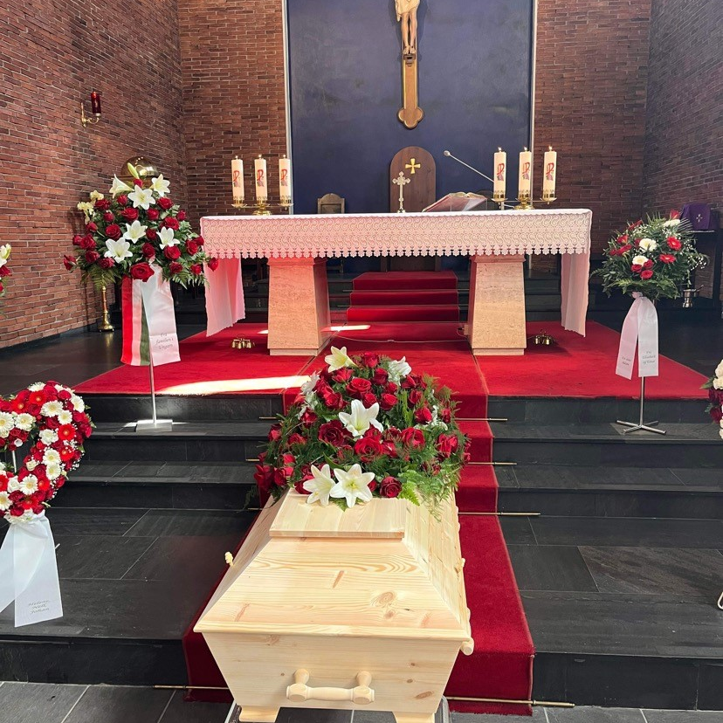
Livet etter døden (Økt 2)
Hva skjer med oss når vi dør?
Det er ikke meningen at vi skal gå rundt og tenke på døden til enhver tid. Vi vil gjøre det beste ut av livet vi lever, både nåtiden og fremtiden. Fortiden kan vi ikke endre, men vi kan endre hvordan vi ser på det som har skjedd før. Har det skjedd noe vondt, kan vi for eksempel ta stilling til om vi skal tilgi, be om unnskyldning, lære av våre feil eller andres gode eksempel, osv.

Slide 16
Gud ønsker det aller beste for oss mens vi lever her på jorden, men han ønsker også at vi er klare til å møte ham når vårt jordiske liv er over. Hva betyr det egentlig å være klar til å møte Gud? Da betyr det at vi har levd et liv som er i trå med hvordan Gud ønsker vi skal leve, at vi har prøvd å rette opp de gangene vi har ikke har greid å leve opp til Guds standard, og at vi har prøvd å holde kontakt med Gud hele tiden (via bønn). I en tidligere økt ble det lagt fokus på det å holde kontakt med de vi ønsker å ha et godt forhold til. Hvis du f.eks. kommer på besøk til noen du nærmest aldri har hatt kontakt med, du har aldri brydd deg om hva de tenker, ønsker og sier, og det eneste du er opptatt av er å bli servert god mat og behandlet som en æresgjest, er du ikke da en smule godtroende? Hvem vil ha en slik gjest på besøk?

Slide 17
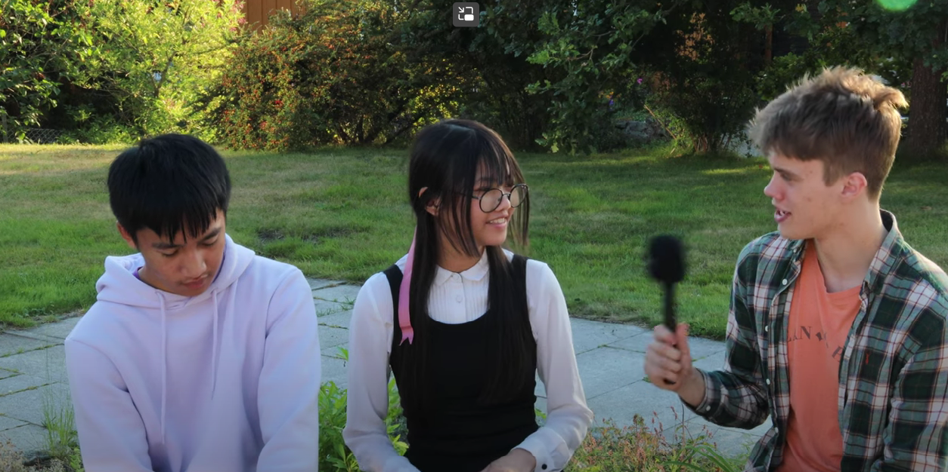
Gud skapte oss for å ha et forhold til oss. Han ønsker å at vi skal komme til himmelen og leve evig sammen med ham når vårt jordiske liv er over, men da må vi også være interessert i Gud og i hva Gud vil både med og for oss.
Ta en titt på
Godshare episode 8
«Er det et liv etter døden?»
Her forteller Ann og Sam hva de tror skjer med oss når vi dør.

Slide 18
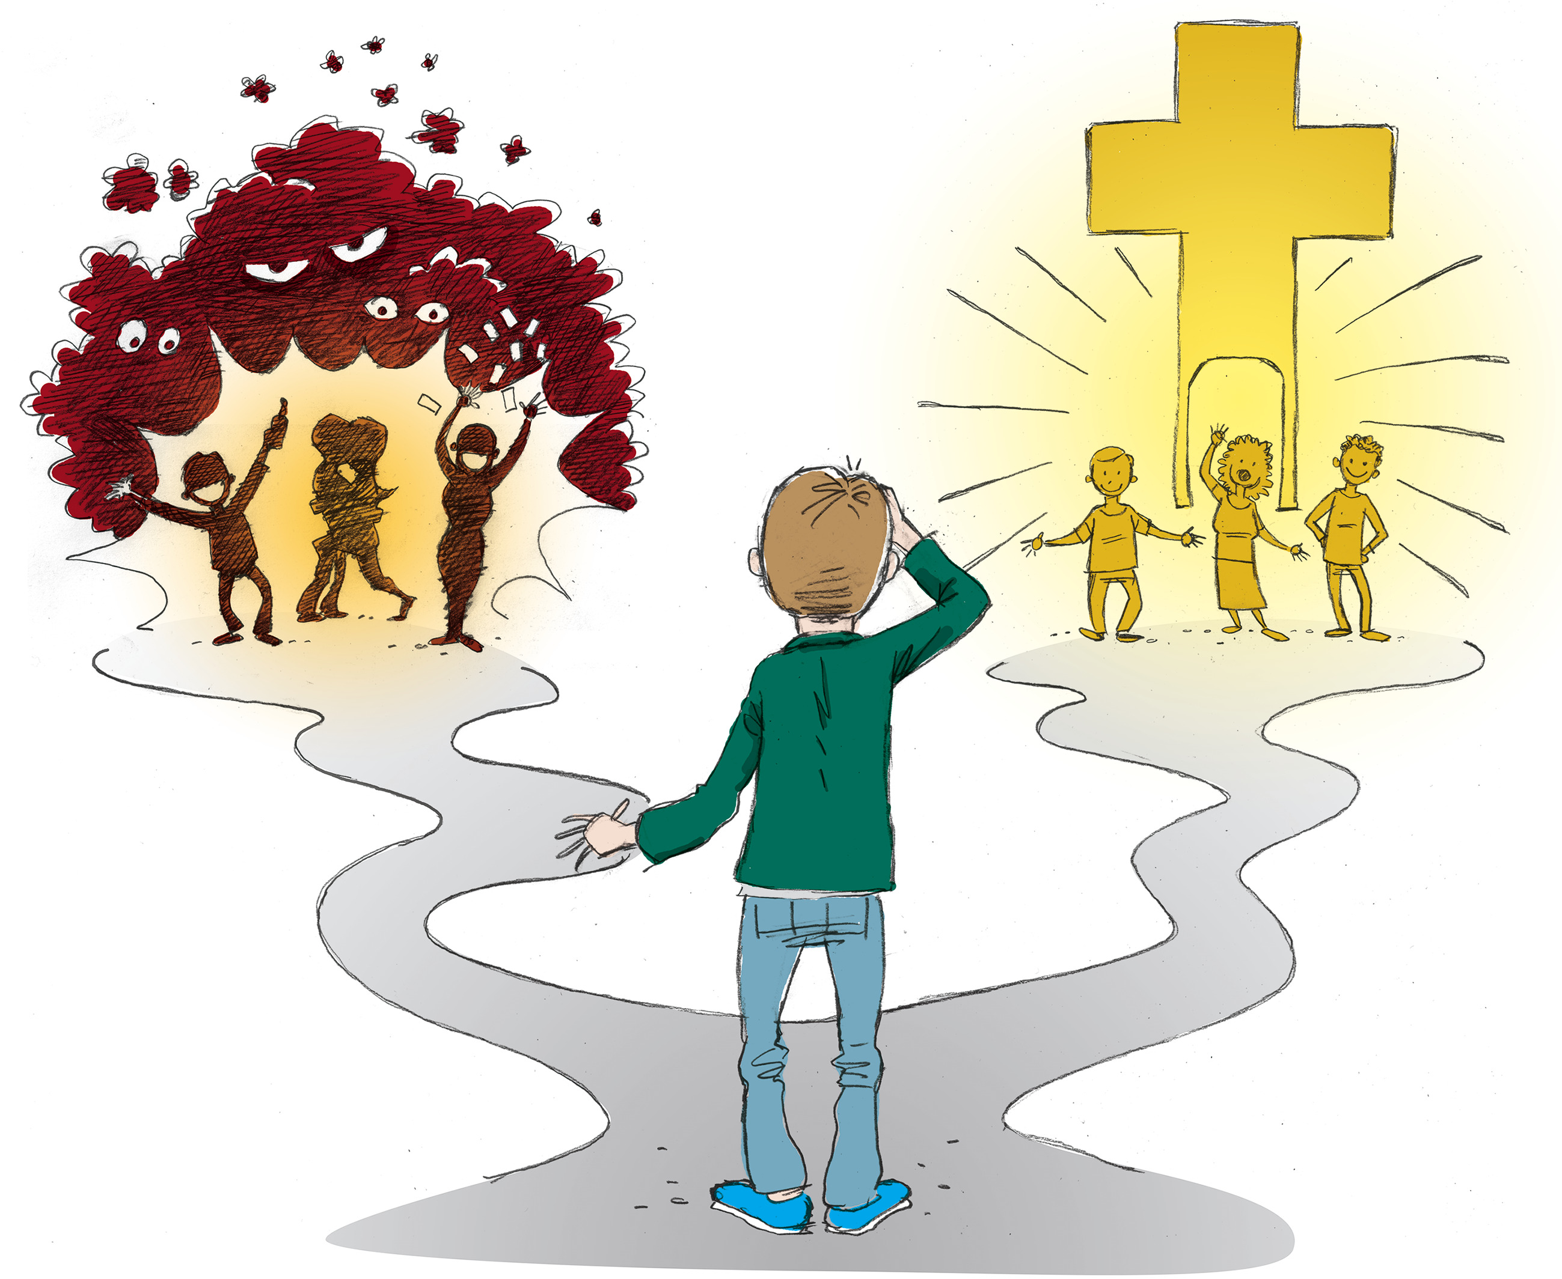
Diskuter følgende i grupper eller i plenum (Kateketen deres kommer ikke nødvendigvis med noe fasitsvar foreløpig):
Hva skjer med oss etter døden? Drar vi rett til himmelen eller rett til helvete?
Hva er helvete?
Hva er skjærsilden?
Hva og hvor er himmelen?

Slide 19
 | Hva skjer med oss når vi dør? | Sant-? | Usant-?
1 | Når vi dør adskilles sjelen og kroppen.
2 | Sjelen går rett til himmelen; til Gud.
3 | Hvis man har syndet mye, kommer man aldri til Gud.
4 | Kroppene våre skal også oppstå fra de døde en dag.
5 | Himmelen er et fysisk sted.
6 | Skjærsilden er noe vi katolikker ikke tror på lenger.
7 | Skjærsilden er en renselsesprosess.
8 | Helvete er en tilstand der vi opplever vi opplever sorg, smerte og tortur hele tiden.
9 | Helvete er en tilstand der vi opplever evig adskillelse fra Gud, det absolutte fravær av kjærlighet.
10 | Katolikker tror ikke på helvete, kun på skjærsilden.
11 | Når et menneske er dødt, kan det ikke lenger gjøre noe for seg selv. Da er det de (oss) levde som må be om frelse for den/dødes sjel.
12 | Den siste dom er dagen da verden går under, og alle blir dømt.

Slide 20
 | FASIT: Hva skjer med oss når vi dør? | Sant-? | Usant-?
1 | Når vi dør adskilles sjelen og kroppen. | X
2 | Sjelen går rett til himmelen; til Gud. |  | X
3 | Hvis man har syndet mye, kommer man aldri til Gud. |  | X
4 | Kroppene våre skal også oppstå fra de døde en dag. | X
5 | Himmelen er et fysisk sted. |  | X
6 | Skjærsilden er noe vi katolikker ikke tror på lenger. |  | X
7 | Skjærsilden er en renselsesprosess. | X
8 | Helvete er et sted der vi opplever vi opplever sorg, smerte og tortur hele tiden. |  | X
9 | Helvete er en tilstand der vi opplever evig adskillelse fra Gud, det absolutte fravær av kjærlighet. | X
10 | Katolikker tror ikke på helvete, kun på skjærsilden. |  | X
11 | Når et menneske er dødt, kan det ikke lenger gjøre noe for seg selv. Da er det/de (oss) levende som må be om frelse for den/dødes sjel. | X
12 | Den siste dom er dagen da verden går under, og alle blir dømt. |  | X

Slide 21
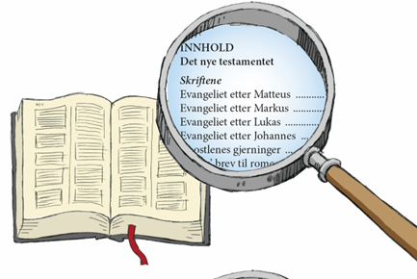
Hva sier Bibelen om livet etter døden?
Dette står det om flere steder Bibelen:
Døden som en søvn vi skal våkne av til et spesielt tidspunkt.
At vi blir dømt når vi våkner fra denne dødssøvnen.
Hvorfor blir døden sammenlignet med en søvn?
OG
Hva slags dom er det snakk om?
🤔

Slide 22
Både i Det gamle og Det nye testamentet finner vi tekster som omtaler livet etter døden. I Daniels bok, Dan 12,2 står det «Mange av dem som sover i jorden, skal våkne opp, noen til evig liv, andre til skam og evig avsky.» Paulus skriver også om denne søvnen i det første brevet til tessalonikerne: «For så sant vi tror at Jesus døde og stod opp, så skal Gud ved Jesus også føre dem som er sovnet inn, fram sammen med ham.» (1 Tess 4,14). Jesus selv snakket om at døden var en søvn. Da Jesus fikk vite at hans venn Lasarus var død, sa Jesus til disiplene sine: «Vår venn Lasarus er sovnet inn, men jeg skal gå og vekke ham.» (Joh 11,11)
Døden blir sammenlignet som en søvn, fordi søvn er noe man våkner fra, og Gud ønsker at vi skal våkne til et liv der han kan ta oss inn til seg (himmelen/paradiset). Vi katolikker tror dermed ikke at det motsatte av å komme til himmelen er en død vi ikke våkner av. Slik det står beskrevet i Bibelen, er død en søvn alle skal vekkes av, men i det øyeblikket vi vekkes, må Gud avgjøre om vi kan komme til ham. Da må vi først ønske å komme til ham, og det enkleste (både for Gud og for oss) er hvis vi har levd et liv i overenstemmelse med Guds ønsker og lover for oss mennesker. Har vi ikke det, må vi vise at vi angrer på det vi har gjort og at vi ønsker tilgivelse.
Det er dette øyeblikket da Gud skal avgjøre om vi kommer til ham, som er denne dommen vi alle må gjennom. Kanskje ordet vurdering ville vært lettere å forholde seg til. Vi – hver enkelt av oss og det livet vi har levd – blir vurdert av Gud før han kan avgjøre om vi er klare til å komme til ham.
Og, her kommer dette med Skjærsilden inn i bildet.

Slide 23
Skjærsilden er en tilstand der vi blir renset for de syndene vi har begått i livet vårt. Det er sjelen som må renses. Dette er litt som å gå gjennom Security på en flyplass. For noen – de som er forberedte og har pakket bagasjen sin møysommelig – går det smooth og enkelt å komme gjennom sikkerhetskontrollen. For de som har vært litt unøyaktige med pakkingen, eller de har med seg ting det ikke er tillatt å ta med inn på et fly, så blir de tatt ut til side. Bagasjen blir nøye gjennomsøkt. Kanskje blir de også kroppsvisitert. Det du har pakket/med deg er livet ditt og hvordan du har levd det. Det er dette du tar med deg gjennom Skjærsilden – himmelens/Guds sikkerhetskontroll.
I Bibelen står det at det er Jesus som kommer tilbake og dømmer oss. Dette blir kalt Jesu andre komme (at Jesus kommer tilbake til jorda for andre gang). Hvis dere husker (har hør/lest) historien om røveren på korset, en av de som var korsfestet sammen med Jesus, så husker dere kanskje hva som ble utvekslet mellom denne og Jesus-? Den ene røveren gjorde narr av Jesus, men den andre røveren trodde på det Jesus var og er, og han ba om tilgivelse for sine synder (man ble ikke dømt til korsfestelse – en av de aller verste dødsstraffene på den tiden – med mindre man hadde begått en alvorlig forbrytelse). Da sa Jesus til denne røveren: «Sannelig, jeg sier dag: I dag skal du være med meg i Paradis» (Luk 23,43)
Det har vært utrolig mange tolkninger av dette med dommedag og skjærsilden. Mange har blitt skremt og redd av dette, men da de forstått eller fått det forklart på feil måte. Tenke på det slik: Hvis denne kriminelle som ble korsfestet ved siden av Jesus kunne få tilgivelse av Jesus selv, burde det da ikke være håp for de fleste av oss?

Slide 24
Noe annet som er viktig – UTROLIG VIKTIG – å minne seg selv på: Guds lover og Guds dom eksisterer ikke for å skremme oss, men for å hjelpe oss. Vi har tidligere snakket om hvordan et samfunn blir uten lover og regler. Bryter man til stadighet lover og regler, da utsetter man både seg selv og andre for negative konsekvenser.
Før Adam og Eva (som er symbolet på menneskeheten; vi kan med andre ord si «vi mennesker») måtte forlate Paradiset, var vi syndfrie. Det onde eksisterte ikke der hvor Gud var. Det gjør det heller ikke nå. For å kunne leve hos Gud i evig kjærlighet, fred og glede, må vi først kvitte oss med alt det onde vi har greid å rote oss bort i mens vi har levd på jorden. Derfor er det viktig å stadig tenke igjennom hvordan vi lever, og det viktig å be om tilgivelse for det vi har gjort som ikke har vært bra. Dette bør vi gjøre både overfor Gud og våre medmennesker.
Helt nøyaktig hvordan denne søvnen (døden; før vi vekkes ved Jesu andre komme) foregår, og hvordan denne vurderingen (dommedag) skal foregå, det er det ingen som vet. Det viktigste er kanskje å være klar over hva som står i Bibelen og å få såpass god kontroll på livene våre slik at vi kan velge det som gavner oss både i vårt jordiske liv og i livet etter døden.

Slide 25
Her er flere bibelsteder om døden og om hva vi kan forvente når vi dør:
David og Job forteller om at vi skal stå opp igjen etter å ha vært døde: Job 14,10-14* og Sal 15,17 (*Denne er nok litt vanskelig å forstå.)
Jesus om livet etter døden: Joh 5,28.29.
Mennesket synder for første gang og velger døden (fravær fra Gud) istedenfor livet: 1 Mos 3,1-3
Paulus setter fokus på hva livet er. Dette må vi først kunne forstå hvis vi skal forstå hva døden er: 1 Tess 5,23. I Skapelsesberetningen får vi vite hvordan Gud gjorde menneskene levende med sin livspust (= Gud ga oss sjel): 1 Mos 2,7
Vi mennesker er ikke udødelige som Jesus, men: Rom 2,7 og spesielt Joh 3,16
Paulus prøver å forklare når vi oppnår denne udødeligheten: 1 Kor,51-55.
Les gjerne hele historien om Lasarus (hvis dere ikke allerede har gjort det tidligere): Joh 11

Slide 26
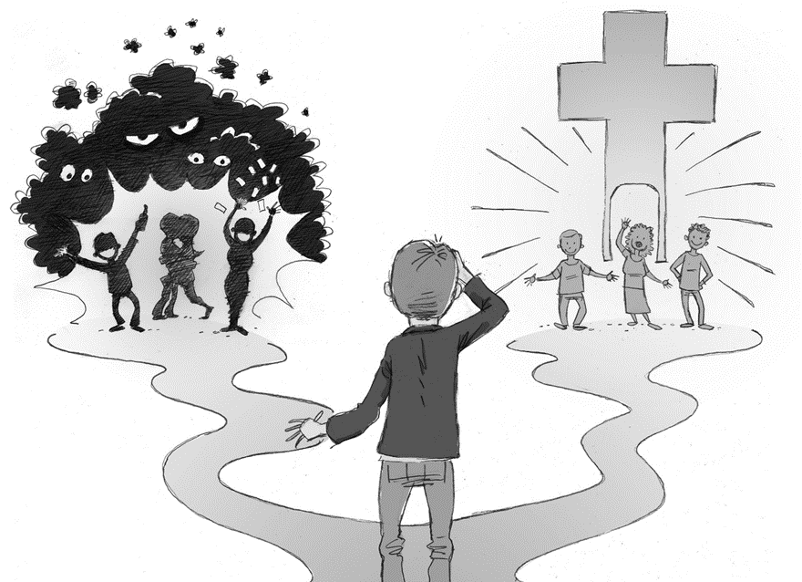
Rollespillet «Chat ved helvetes port» – Kommer etter hvert

Slide 27
(mer om) Skjærsilden og Døden
Hittil har vi allerede vært litt inne på hva skjærsilden er og hva som skjer når vi dør. Hvis dere ønsker å fordype dere enda mer i disse temaene, så kan det være en idé å ta en titt på hva den katolske katekismen sier om dette.
I YOUCAT Katekismen fra # 152 til # 164 finner dere gode svar på dette og flere av de andre temaene vi har tatt opp i denne økta. Hvis dere kun ønsker å lese/lære om skjærsilden og døden, så se kun på Y # 154, 157, 159 og 160.

Slide 28
Nyttig ekstrainformasjon
Mer info: På NUKs nettsider kan dere lese om skjærsilden, og også om hva avlat er (var): https://www.nuk.no/skjaersild-og-avlat/
Hvis dere vil ha litt dybde-lesning om disse temaene, så ta gjerne en titt på hva som står på den katolske nettsiden vår: https://www.katolsk.no/tro/tema/eskatologi/artikler/purgator
Noen filmer/vidoer om temaet (engelsk):
Sycamore, episode 20: «Maria og håpet om himmelen» https://www.youtube.com/watch?v=EOTpwKZxMGY
Augustine Institute – Catholic Church Explained: Why do Catholics believe in Purgarory? https://www.youtube.com/watch?v=XeSS1tlU2Ew

Slide 29
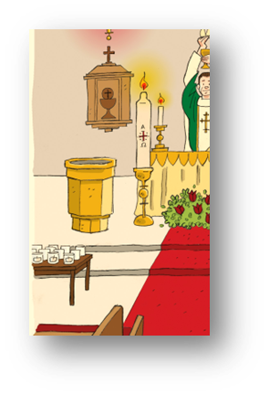
Hvorfor be for de avdøde, og hva er Allesjelersdag???
Dere har kanskje sett dette bildet (til venstre) før når dere har snakket om messen og/eller om hva som finnes inne i en kirke-? Husker dere hvorfor katolske kirker har et bord, eller et sted der man kan tenne noen små lys (bildet: bordet med T-lysene)? Det var for å minnes avdøde. Helt riktig! Man tenner et lys for en som er død, man minnes denne og man ber for den avdødes sjel. Hvorfor?
Før vi går videre må du nå tenke gjennom hva du har lært om skjærsilden. Når noen dør, og vi antar de er i skjærsilden, da kan de ikke lenger gjøre noe for seg selv. Det er det livet de har levd, og den prosessen de må gjennom for å gjøre opp for sine synder som vi tror foregår i den tilstanden vi kaller skjærsilden. Vi, som fremdeles lever, kan hjelpe de avdøde med prosessen de gjennomgår i skjærsilden. Dette gjør vi ved å be for dem. Da ber vi om at de blir frelst. Dette betyr at den som er død må få renset sin sjel såpass godt at han eller hun kan få komme inn til Gud i himmelen.

Slide 30
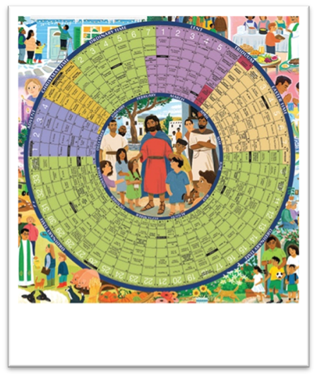
På Allesjelersdag, som er den2.november hvert år, ber vi spesielt for alle døde.
På Allesjelersdag, som er den 2.november hvert år, ber vi spesielt for alle døde. Denne messen kan feires som en slags begravelse, det vi kaller en rekviemmesse. Den er ganske lik en vanlig messe i oppsett, men den har spesiell ledd og deler (bønner og liturgiske sanger) som kun brukes når vi i kirken har å gjøre med død og begravelse.
Bildet til venstre viser en kirkekalender. Den er på engelsk, men kanskje greier dere å finne All Souls Day?

Slide 31
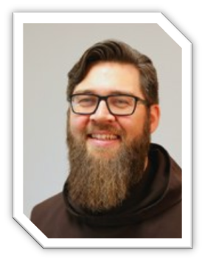
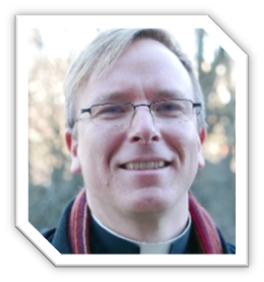
Hør pater Pål og pater Hallvard forteller om Allesjelersdag
Refleksjonsspørsmål til slutt:
Hva tenker du nå om døden og om livet etter døden?
Har du selv vært i katolsk begravelse?
EKSTRA: Kanskje du skulle planlegge å gå i en katolsk begravelse (eller bisettelse) neste år, selv om det ikke nødvendigvis er noen du kjenner. Hvis det er en i menigheten som er død, så husk at en menighet er som en stor familie. Det er helt greit å delta på en begravelse til en som tilhører menigheten din. Da får du gjort to ting på én gang: Du både støtter opp om den avdøde og dennes familie, og du får erfart first-hand hvordan en begravelse/bisettelse, og evt. en rekviemmesse foregår. Vet du forresten hva som er forskjell på begravelse og bisettelse? Sjekk dette: https://heder.no/byraer/oslo-m-jacobsen-gravferd/nyheter/begravelse-eller-bisettelse/
HER: https://www.katolsk.no/biografier/historisk/nov02
HER: https://www.youtube.com/watch?v=ciMnOl49KYs
Vil du skille mellom det Kirken sier om døden og det du selv tenker om døden? Hva? Hvorfor? Hvordan?
Hvis en venn spør deg «Du er katolikk, du. Hva mener du skjer når vi dør?

Slide 32
Påskevigilien - Samling 8, Økt 3
Jesu oppstandelse feiret i kirken
Har dere vært med på påskenattsmessen tidligere? Hvis du ikke har det, kan det være helt logiske grunner til dette. I Norge bor mange langt unna kirken, og det påskevigilien er ofte feiret midt på natten. Den må ikke feires midt på natten, men det er dette som er tradisjonen, og det er en grunn til at den feires akkurat da. Det står at Jesus sto opp på den tredje dag. Når lørdagen går over til søndagen er vi over på den tredje dagen (fra langfredag til påskemorgen/-søndag). I katolsk tradisjon har man både til jul og påske pleid å feire dette i selve overgangen fra den ene til den andre dagen; med andre ord i det klokken slår 12 (00:00) midt på natten. Da tennes alle lys, klokken ringer, og kan nok en gang minnes og juble over at Jesus har stått opp og vunnet over døden

Slide 33
Bare en liten Time-Out!
Hvis dere ikke har fått gjennomgått lysbilde 5 – 13, så kan det være lurt å gjøre dette før dere går videre.
Noe annet som også er lurt å gjøre er å lese kapittel 6 i YOUCAT Konfirmant (med mindre dere allerede har gjort dette).

Slide 34
I YOCAT Konfirmant er det mange bibelsitater, blant annet det fra kapittel 11 i evangeliet etter Johannes: «Jeg er oppstandelsen og livet …» Joh 11,25 (Side 55 i YOUCAT Konfirmant)
Noe annet viktig Jesus sier er «Jeg er verdens lys. Den som følger meg, skal ikke vandre i mørket, men ha livets lys.» Lyset symboliserer så mye. Det symboliserer varme, at vi kan se slik at vi går riktig og ikke tar feil, det symboliserer vekst og liv (det vanskelig å få planter til å vokse uten lys), det symboliserer også intelligens. Det motsatte av lyset er mørket. De som vandrer «i mørket» mangler alt dette som lyset symboliserer, alt det som gir liv og håp.

Slide 35
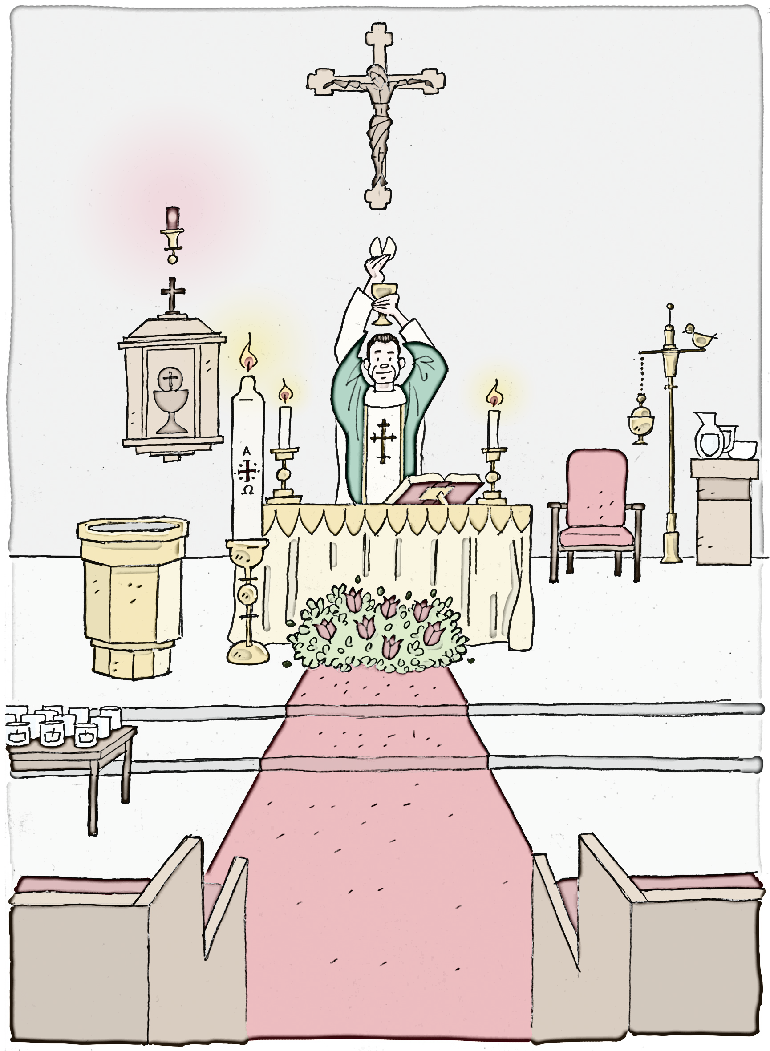
Messen er delt inn i fire deler:
Høytidelig innledning med lys/ild-seremoni
Ordets liturgi med flere lesninger (begynner med skapelsesberetningen)
Dåpsliturgien: Døpefonten og dåpsvannet blir velsignet, og vi fornyer dåpsløftene våre (istedenfor trosbekjennelsen)
Eukaristiens liturgi

Slide 36
I påskenattsmessen …
… tennes et helt nytt og flott påskelys hvert år i alle katolske kirker over hele verden. Dette lyset symboliserer Kristus – Jesus, som er verdens lys. Når lyset tennes får vi alle (som er tilstede) tent et vårt eget lys fra flammen til påskelyset. Jesus sa nemlig også (i Bergprekenen) «Dere er verdens lys …» (Matt 5,14-18). Så lenge Jesus ikke er her på jorda som menneske, slik han var på disiplenes tid, har vi ansvar for å bringe Jesu ord og gjerninger til alle mennesker rundt oss. Påskenattsmessen lystenning minner oss om dette.
Denne store feiringen av Jesu oppstandelse midt på natten er fulladet med symboler. Gjennom tekstlesningene (Bibelen) minner den oss på hvem vi er, hvor vi har kommet fra og hvilken retning vi bør bevege oss i her i livet.

Slide 37
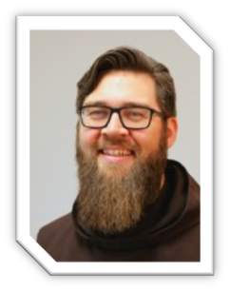
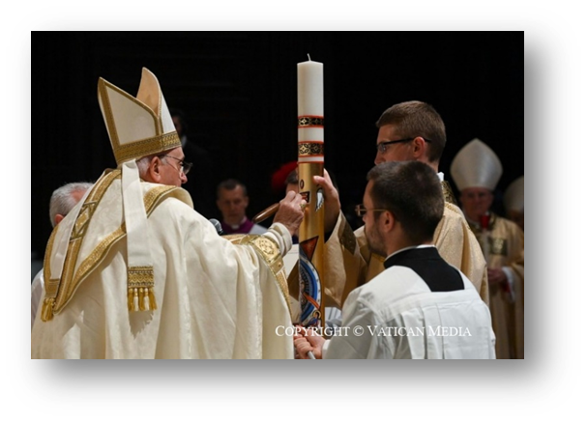
Her forteller p Hallvard mer om selve påskevigilien → https://www.katolsk.no/nyheter/2018/03/guide-til-kirkearets-hoydepunkt-vigilien
(←) Påskenattsmessen 2023, feiret av Paven på Petersplassen i Roma (gjøres hvert år):
https://www.youtube.com/watch?v=TwEA_9pc-P4

Slide 38
Oversikt over påskenattsmessen
En totaloversikt* (norsk): https://liturgi.info/P%C3%A5skevigilien_(%C3%A5r_C) *Det som står med blå skrift (i rammen, innledningsvis) er en god punktvis oversikt.
En video fra påskenattsmessen fra det katolske leirstedet Mariaholm. Du må være innlogget på Facebook og evt. like NUKs Facebook side for å se dette. Her kan du zoome deg frem og tilbake for å se de forskjellige delene av messen: https://www.facebook.com/norgesungekatolikker/videos/440336407073364
På nettsiden blilys.no finner dere et oversiktsskjema over påskenattsmessen (Samling 8, Økt 3, side 3). Dette kan brukes hvis dere f.eks. skal være med og planlegge denne liturgien, men det er først og fremst ment å brukes for den enkelte av dere slik at dere kan få en litt bedre oversikt over det som skjer og når det skjer.

Slide 39
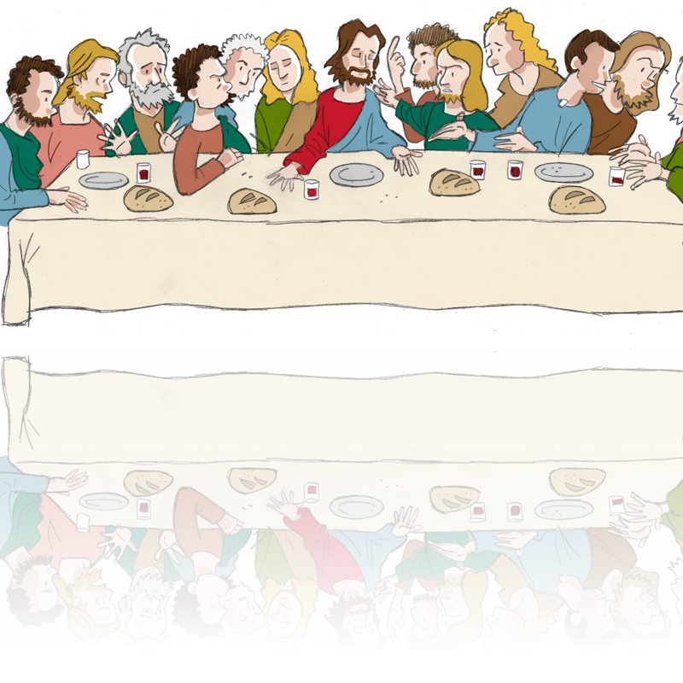
En påskefest - ?
Kanskje kan dere arrangere en påskefest sammen? Hvordan skal den være og hvorfor bør den være slik eller sånn?
På nettsiden finnes et forslag til hvordan å lage påskefest. Dere må ikke følge det forslaget til punkt og prikke, men kanskje får dere noen ideer.
Lykke til !!!
Og: GOD PÅSKE 🐣 🌿 ✝

